Slide 1
Викторина
ВЕСЕННИЕ ШТУЧКИ

Slide 2
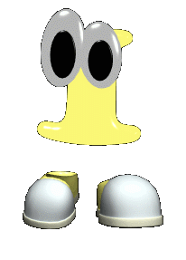
1 ТУР
Разминка

Slide 3
Арбуз – это ягода?

Slide 4
2. В какой стране кошка считается священным животным?
в Египте

Slide 5
3. Кто из животных создаёт плотины на небольших реках?
Бобры

Slide 6
4.Как называется цветок для гадания?
Ромашка

Slide 7
5. Назовите органы дыхания водных животных.
Жабры

Slide 8
6.Что является «мотором» кровеносной системы?
Сердце

Slide 9
7.Как называется полный оборот Земли вокруг своей оси?
Сутки

Slide 10
8.Как называется смола растений, скатанная морскими волнами в камушек?
Янтарь

Slide 11
9.Что являлось материалом для письма в Древнем Египте?
Папирус

Slide 12
10. Какое официальное название, согласно Конституции, носит наше государство?
Россия, Российская Федерация

Slide 13
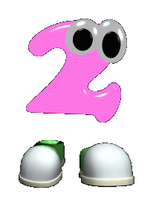
2 ТУР
Они рядом!

Slide 14
1.В 1850 г. в Америку впервые привезли птицу, которая вскоре там освоилась. Случилось так, что в пригороде Бостона сильно размножались насекомые. Гусеницы наносили серьезный вред посевам. На помощь пришла птица – она уничтожила насекомых-вредителей. В знак благодарности жители поставили ей памятник в центральном парке города Бостона. Назовите птицу.
Воробей

Slide 15
2.Чтобы он служил верой и правдой его необходимо регулярно смазывать. В смазке нуждаются шарнирные и подшипниковые узлы- втулки, ролики натяжителя цепи, рулевые колонки. Тросы переключателей передач и тормозов. Следует помнить что избыток масла плох для него, налипая грязь может попасть внутрь узлов. О чём речь?
Велосипед

Slide 16
3.Несмотря на небольшие размеры : 2.54 сантиметра толщиной и 7.62 в диаметре, вес меньше двухсот граммов, скорость около 160 км/ч она представляет большую опасность для зрителей, если не огородить их защитным стеклом. О каком предмете идёт речь?
Шайба

Slide 17
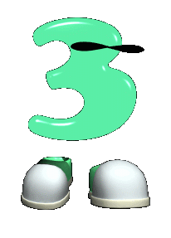
3 ТУР
БЛИЦ- ТУР

Slide 18
1.Самый большой медведь?
Белый медведь

Slide 19
2. Самая «солнечная» геометрическая фигура?
Луч

Slide 20
3.Самый зубастый столовый прибор?
Вилка

Slide 21
4.Самая походная сумка?
Рюкзак

Slide 22
5.Самый острый каблук?
Шпильки

Slide 23
6.Самый большой кусок льда?
Айсберг

Slide 24
7.Самая медленная стрелка часов?
Часовая

Slide 25
8.Самый «правдивый» барон на свете?
Барон Мюнхаузен

Slide 26
9.Что будет, если поспешишь?
Людей насмешишь

Slide 27
10.Одна сторона листа бумаги?
Страница

Slide 28

4 ТУР
Ребусы

Slide 29
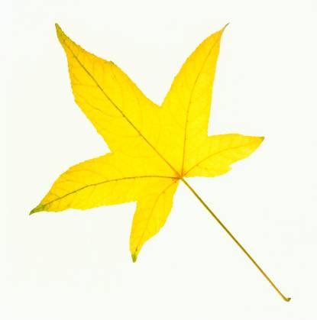
,
а

Slide 30
АИСТ

Slide 31
а
ай

Slide 32
АЙВА

Slide 33
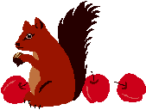
у
е

Slide 34
БУЛОЧКА

Slide 35

,,
а
Г

Slide 36
ВАГОН

Slide 37
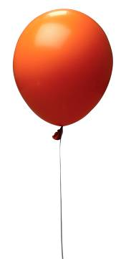

,,
,
г

Slide 38
ГРУША

Slide 39
К
ж

Slide 40
ЖУК

Slide 41
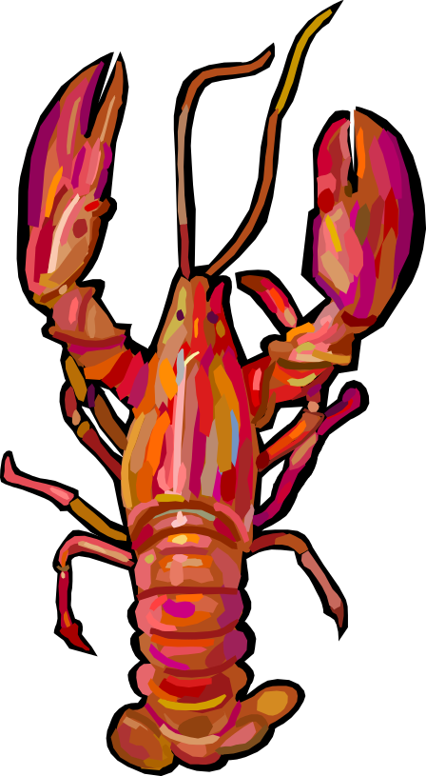
Т
В

Slide 42
ЗАВТРАК

Slide 43
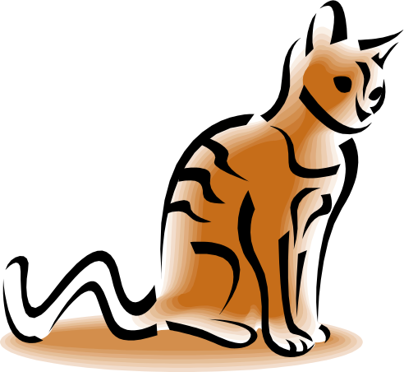

,
,,

Slide 44
КОМАР

Slide 46
ЛАС .

Slide 47
ЛАСТОЧКА

Slide 48

та
я
е
=

Slide 49
МЕЧТА

Slide 50
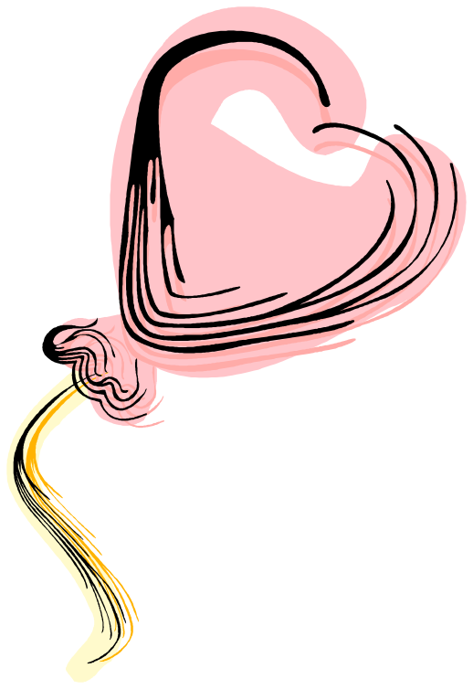
,
а
Т

Slide 51
НАТАША

Slide 52
Молодцы!!!!!!

